Slide 1

7
Notes:
Tác giả biên soạn: :Lê Thị Chinh: Zalo: 0982276629. Fb:https://www.facebook.com/ti.gon.566. Nhóm chia sẻ tài liệu:https://www.facebook.com/groups/1448467355535530. Mong nhận được sự phản hồi,góp ý từ quý thầy cô để bộ giáo án được hoàn thiện. Trân trọng!

Slide 2





KHỞI ĐỘNG
Có 6 hình ảnh, quan sát hình ảnh và chọn các địa danh tương ứng sau đây sao cho đúng với nội dung bức ảnh
Sông và rừng Amazon
Biển Ca-Ri-Bê
Eo đất Trung Mĩ
Cao nguyên Bra xin
Hoang mạc A-ta-ca-ma
Núi Anđét
Notes:
Tác giả biên soạn: :Lê Thị Chinh: Zalo: 0982276629. Fb:https://www.facebook.com/ti.gon.566. Nhóm chia sẻ tài liệu:https://www.facebook.com/groups/1448467355535530. Mong nhận được sự phản hồi,góp ý từ quý thầy cô để bộ giáo án được hoàn thiện. Trân trọng!

Slide 3

KHỞI ĐỘNG
Sông và rừng
A-ma-dôn
1
Notes:
Tác giả biên soạn: :Lê Thị Chinh: Zalo: 0982276629. Fb:https://www.facebook.com/ti.gon.566. Nhóm chia sẻ tài liệu:https://www.facebook.com/groups/1448467355535530. Mong nhận được sự phản hồi,góp ý từ quý thầy cô để bộ giáo án được hoàn thiện. Trân trọng!

Slide 4

KHỞI ĐỘNG
Biển Ca Ri Bê
2
Notes:
Tác giả biên soạn: :Lê Thị Chinh: Zalo: 0982276629. Fb:https://www.facebook.com/ti.gon.566. Nhóm chia sẻ tài liệu:https://www.facebook.com/groups/1448467355535530. Mong nhận được sự phản hồi,góp ý từ quý thầy cô để bộ giáo án được hoàn thiện. Trân trọng!

Slide 5
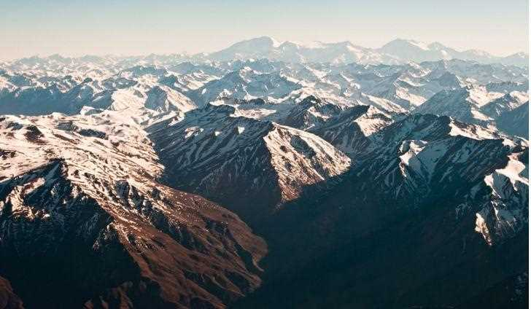
KHỞI ĐỘNG
Núi
An đet
3
Notes:
Tác giả biên soạn: :Lê Thị Chinh: Zalo: 0982276629. Fb:https://www.facebook.com/ti.gon.566. Nhóm chia sẻ tài liệu:https://www.facebook.com/groups/1448467355535530. Mong nhận được sự phản hồi,góp ý từ quý thầy cô để bộ giáo án được hoàn thiện. Trân trọng!

Slide 6
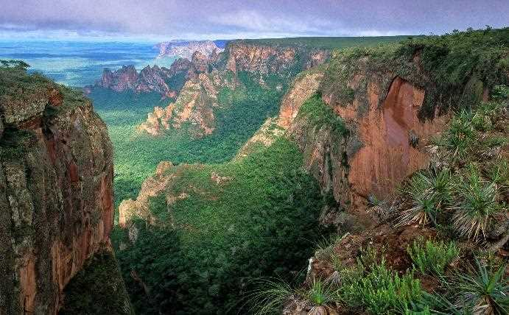
KHỞI ĐỘNG
Cao nguyên
Braxin
4
Notes:
Tác giả biên soạn: :Lê Thị Chinh: Zalo: 0982276629. Fb:https://www.facebook.com/ti.gon.566. Nhóm chia sẻ tài liệu:https://www.facebook.com/groups/1448467355535530. Mong nhận được sự phản hồi,góp ý từ quý thầy cô để bộ giáo án được hoàn thiện. Trân trọng!

Slide 7
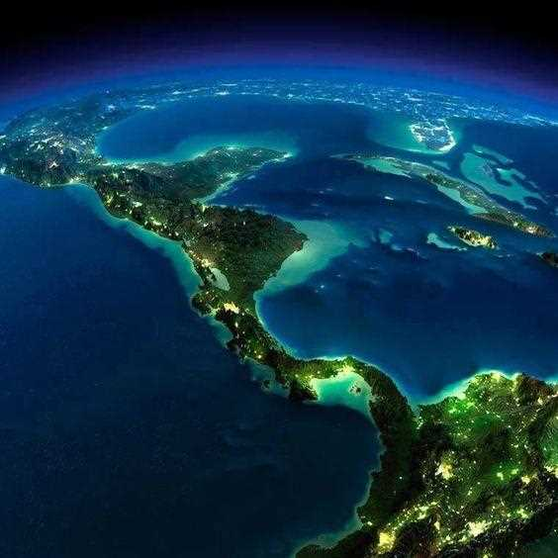
KHỞI ĐỘNG
Eo đất
Trung Mĩ
5

Slide 8
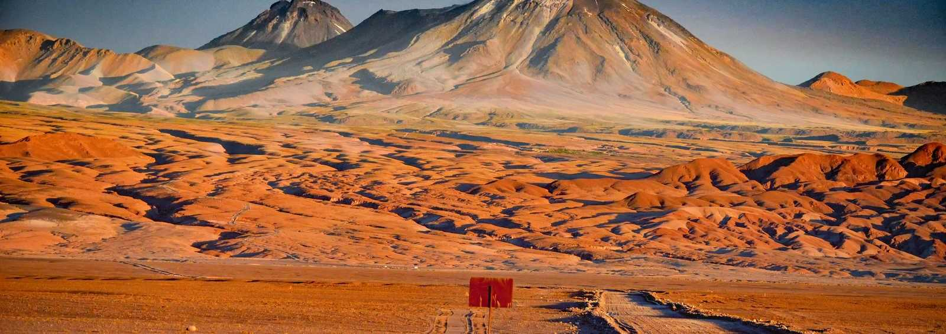
KHỞI ĐỘNG
Hoang mạc
Ata-ca-ma
6
Notes:
Tác giả biên soạn: :Lê Thị Chinh: Zalo: 0982276629. Fb:https://www.facebook.com/ti.gon.566. Nhóm chia sẻ tài liệu:https://www.facebook.com/groups/1448467355535530. Mong nhận được sự phản hồi,góp ý từ quý thầy cô để bộ giáo án được hoàn thiện. Trân trọng!

Slide 9
BÀI 16.
ĐẶC ĐIỂM TỰ NHIÊN TRUNG VÀ NAM MĨ
Notes:
Tác giả biên soạn: :Lê Thị Chinh: Zalo: 0982276629. Fb:https://www.facebook.com/ti.gon.566. Nhóm chia sẻ tài liệu:https://www.facebook.com/groups/1448467355535530. Mong nhận được sự phản hồi,góp ý từ quý thầy cô để bộ giáo án được hoàn thiện. Trân trọng!

Slide 10


1
Sự phân hóa tự nhiên theo chiều Bắc Nam
2
Sự phân hóa tự nhiên theo chiều Tây-đông
3
Sự phân hóa tự nhiên theo chiều cao
Notes:
Tác giả biên soạn: :Lê Thị Chinh: Zalo: 0982276629. Fb:https://www.facebook.com/ti.gon.566. Nhóm chia sẻ tài liệu:https://www.facebook.com/groups/1448467355535530. Mong nhận được sự phản hồi,góp ý từ quý thầy cô để bộ giáo án được hoàn thiện. Trân trọng!

Slide 11

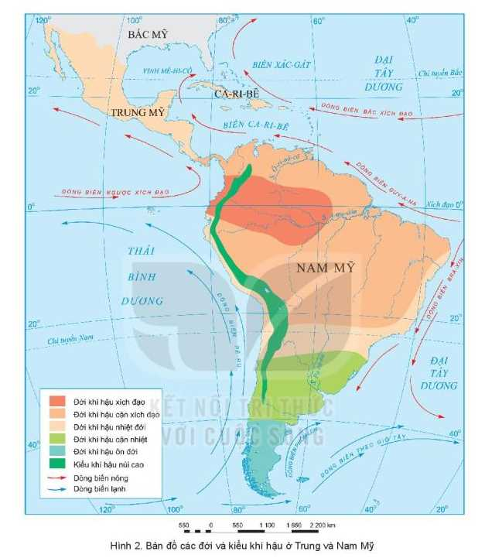
1
Sự phân hóa tự nhiên theo chiều Bắc Nam
AI NHANH HƠN
Quan sát lược đồ, đánh dấu X vào đới khí hậu mà từng khu vực có
Đới khí hậu | TRUNG MĨ | VÙNG BIỂN CA-RI -BÊ | NAM MĨ
Xích đạo
Cận xích đạo
Nhiệt đới
Cận nhiệt
Ôn đới
X
X
X
X
X
X
X
X
Hình 2. Bản đồ các đới và kiểu khí hậu ở Trung và Nam Mĩ
Notes:
- Có gần đủ các kiểu khí hậu trên trái đất do đặc điểm của vị trí và địa hình khu vực.
- Phần lớn lãnh thổ thuộc đới nóng.

Slide 12

1
Sự phân hóa tự nhiên theo chiều Bắc Nam
- Có gần đủ các kiểu khí hậu trên trái đất do đặc điểm của vị trí và địa hình khu vực.
- Phần lớn lãnh thổ thuộc đới nóng.

Slide 13



NHÓM TÀI NĂNG
HỎI NHANH – ĐÁP GỌN
- Lớp: 6 nhóm
- Nhiệm vụ: Dựa vào thông tin và hình ảnh trong mục 1,2,3, hãy trình bày sự phân hóa thiên nhiên Trung và Nam Mỹ.
- Thời gian: 5 phút
Nhóm 1,2: Trình bày sự phân hóa TN theo chiều bắc- nam
Nhóm 3,4: Trình bày sự phân hóa TN theo chiều đông - tây
Nhóm5,6: Trình bày sự phân hóa TN theo chiều cao

Slide 14
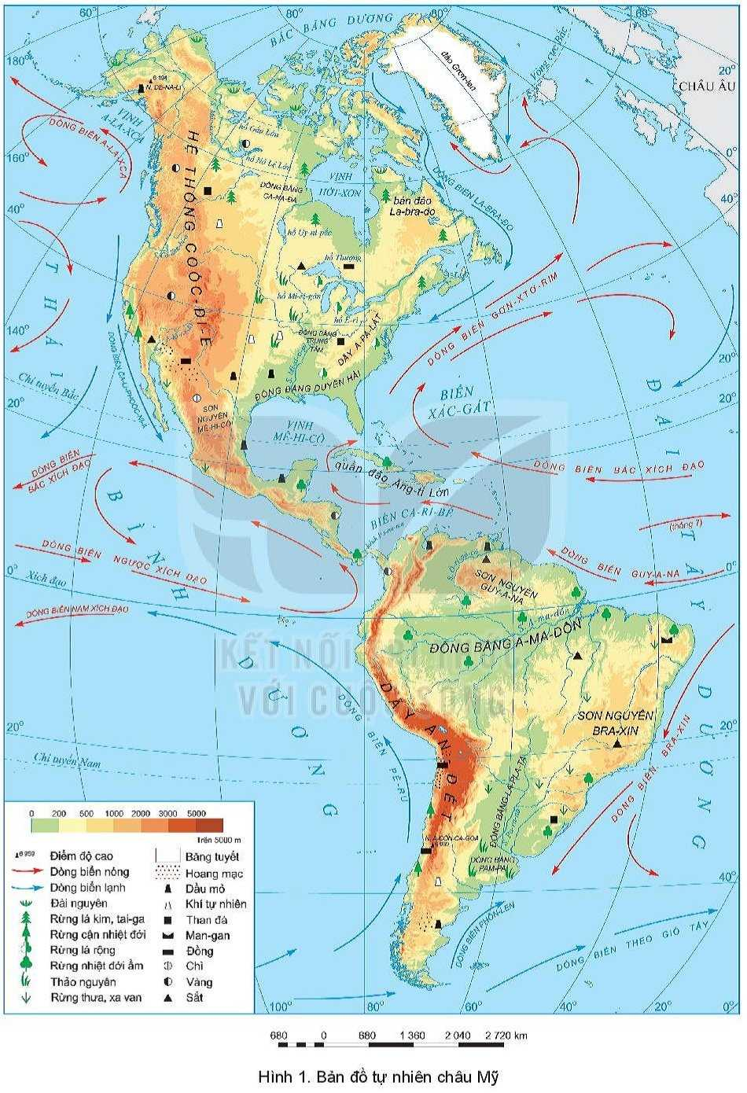
Hình 2. Bản đồ các đới và kiểu khí hậu ở Trung và Nam Mĩ
Hình 2. Bản đồ tự nhiên Châu Mĩ
Notes:
Tác giả biên soạn: :Lê Thị Chinh: Zalo: 0982276629. Fb:https://www.facebook.com/ti.gon.566. Nhóm chia sẻ tài liệu:https://www.facebook.com/groups/1448467355535530. Mong nhận được sự phản hồi,góp ý từ quý thầy cô để bộ giáo án được hoàn thiện. Trân trọng!

Slide 15
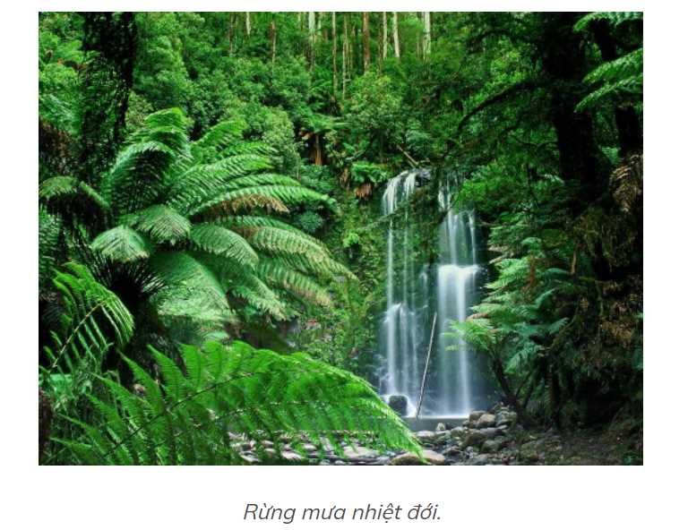
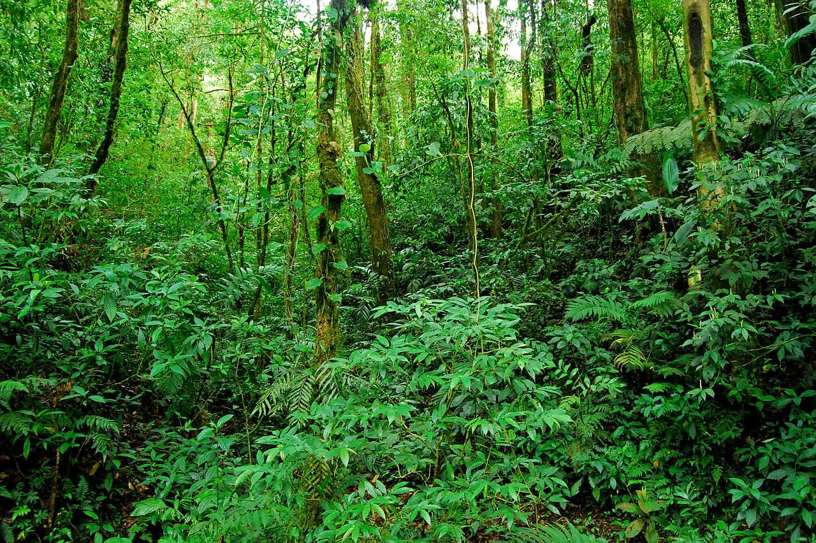
1
Sự phân hóa tự nhiên theo chiều Bắc Nam
Đới khí hậu xích đạo:
Nóng ẩm quanh năm, rừng mưa nhiệt đới phát triển trên diện rộng.
Rừng mưa nhiệt đới ở Trung Mỹ
Hình 2. Bản đồ các đới và kiểu khí hậu ở Trung và Nam Mĩ

Slide 16
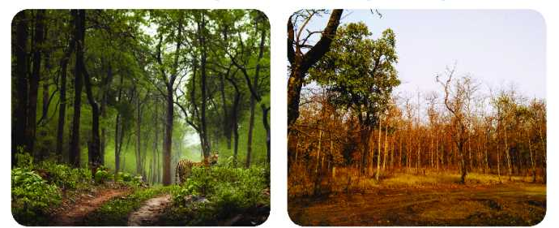
1
Sự phân hóa tự nhiên theo chiều Bắc Nam
Đới khí hậu cận xích đạo:
Một năm có hai mùa mưa và khô rõ rệt
Thảm thực vật điển hình là rừng thưa nhiệt đới.
Mùa mưa ở rừng nhiệt đới
Mùa khô ở rừng nhiệt đới
Hình 2. Bản đồ các đới và kiểu khí hậu ở Trung và Nam Mĩ
Notes:
Tác giả biên soạn: :Lê Thị Chinh: Zalo: 0982276629. Fb:https://www.facebook.com/ti.gon.566. Nhóm chia sẻ tài liệu:https://www.facebook.com/groups/1448467355535530. Mong nhận được sự phản hồi,góp ý từ quý thầy cô để bộ giáo án được hoàn thiện. Trân trọng!

Slide 17
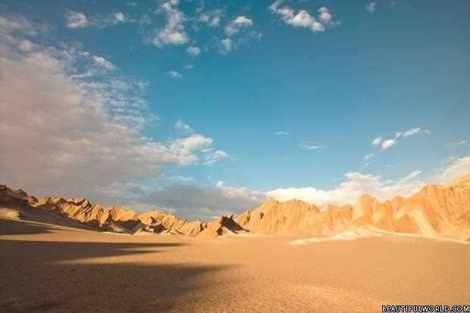
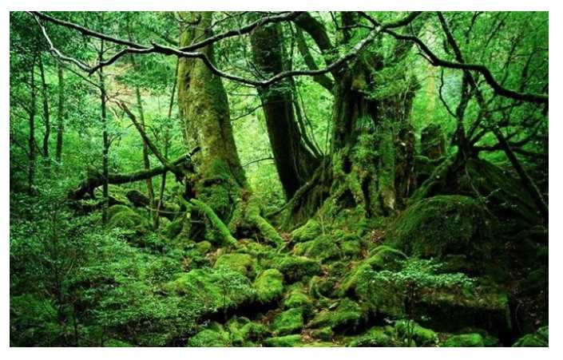
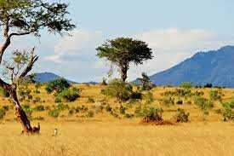
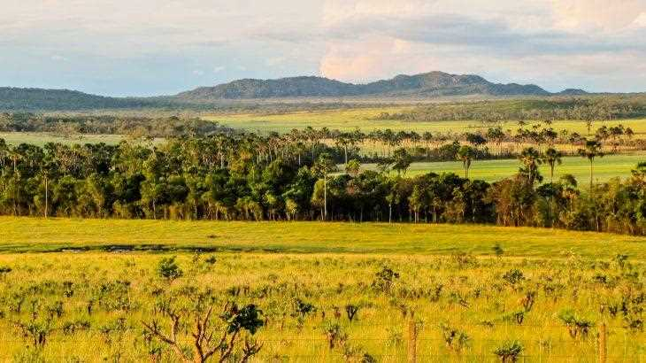

1
Sự phân hóa tự nhiên theo chiều Bắc Nam
Đới khí hậu nhiệt đới:
Nóng, lượng mưa giảm dần từ đông sang tây.
Cảnh quan cũng thay đổi từ rừng nhiệt đới ẩm đến xa van, cây bụi và hoang mạc.
Rừng nhiệt đới ẩm
Xa van, cây bụi
Hoang mạc
Hình 2. Bản đồ các đới và kiểu khí hậu ở Trung và Nam Mĩ

Slide 18
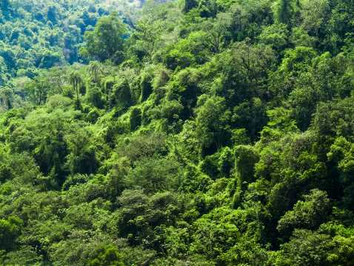
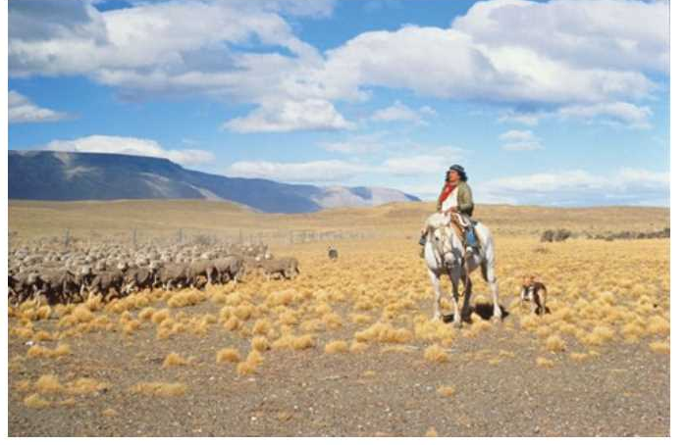
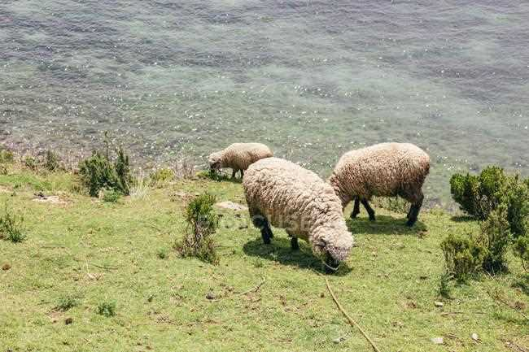
1
Sự phân hóa tự nhiên theo chiều Bắc Nam
Đới khí hậu cận nhiệt
Mùa hạ nóng, mùa đông ẩm.
Thảm thực vật điển hình là rừng cận nhiệt và thảo nguyên rừng.
Nơi mưa ít có cảnh quan bán hoang mạc và hoang mạc.
Rừng cận nhiệt
Thảo nguyên Pam-pa
Thảo nguyên
Hình 2. Bản đồ các đới và kiểu khí hậu ở Trung và Nam Mĩ
Notes:
Nơi mưa nhiều có thảm thực vật điển hình là rừng cận nhiệt và thảo nguyên rừng. Nơi mưa ít có cảnh quan bán hoang mạc và hoang mạc.

Slide 19
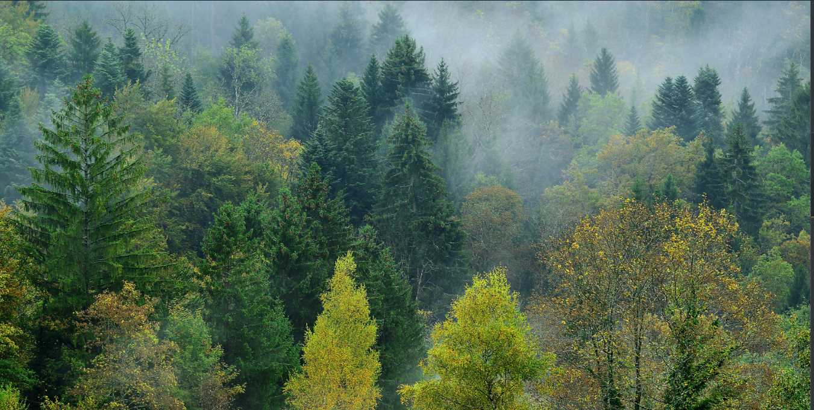
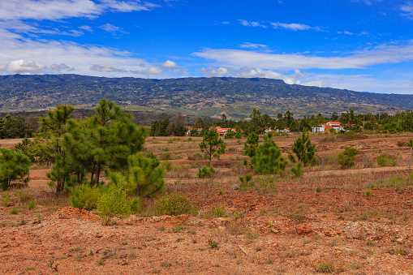
1
Sự phân hóa tự nhiên theo chiều Bắc Nam
Đới khí hậu ôn đới
Mát mẻ quanh năm
Cảnh quan điển hình là rừng hỗn hợp và bán hoang mạc.
Rừng hỗn hợp
Bán hoang mạc.
Hình 2. Bản đồ các đới và kiểu khí hậu ở Trung và Nam Mĩ

Slide 20
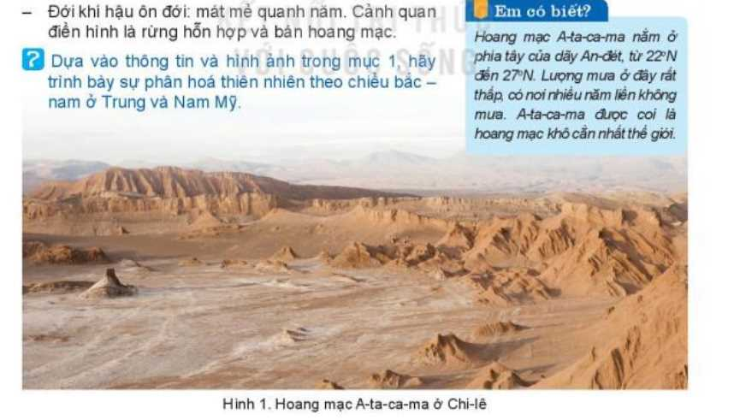
1
Sự phân hóa tự nhiên theo chiều Bắc Nam
Em có biết
Hoang mạc A-ta-ca-ma nằm ở phía tây của dãy An-đét, từ 22⁰N- 27⁰N. Lượng mưa ở đây rất thấp có nơi nhiều năm liền không mưa. A-ta-ca-ma được coi là hoang mạc khô cằn nhất thế giới.
Hình 1. Hoang mạc A-ta-ca-ma ở Chi- Lê

Slide 21
1
Sự phân hóa tự nhiên theo chiều Bắc Nam
- Thiên nhiên Trung và Nam Mĩ rất phong phú và đa dạng.
- Có sự phân hóa theo chiều từ Bắc Nam:
- Rừng mưa nhiệt đới, rừng thưa nhiệt đới, rừng nhiệt đới ẩm, xa van cây bụi, rung cận nhiệt thảo nguyên,hoang mạc và bán hoang mạc

Slide 22
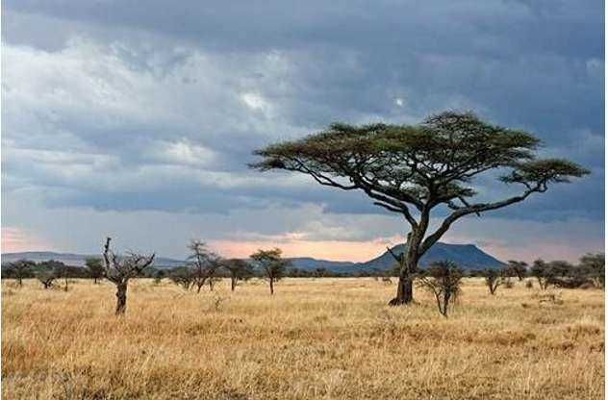
2
Sự phân hóa tự nhiên theo chiều đông - tây
* Trung Mỹ
- Phía đông và các đảo có lượng mưa nhiều, thảm rừng mưa nhiệt đới phát triển.
- Phía tây khô hạn nên chủ yếu là xa van, rừng thưa.
Hình 1. Bản đồ tự nhiên Châu Mĩ

Slide 23
* Nam Mỹ
- Phía đông là các sơn nguyên bị bào mòn mạnh, địa hình chủ yếu là đồi núi thấp.
+ Sơn nguyên Guy-a-na có khí hậu nóng ẩm, rừng rậm rạp.
+ Sơn nguyên Bra-xin có khí hậu khô hạn hơn nên cảnh quan rừng thưa và xa van là chủ yếu.
Hình 1. Bản đồ tự nhiên Châu Mĩ

Slide 24
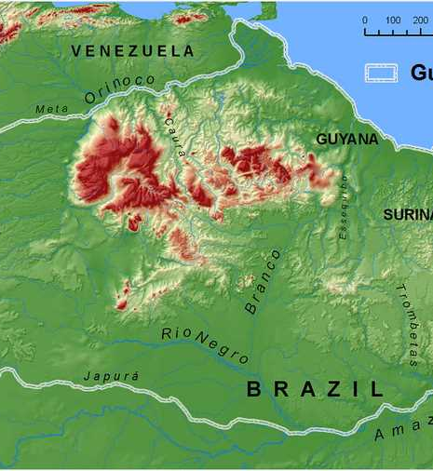
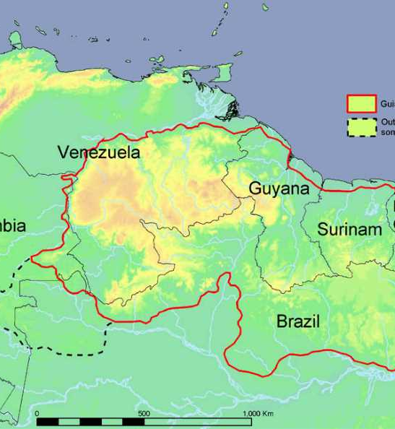
Sơn nguyên Guy-an
Sơn nguyên Guy-a-na

Slide 25
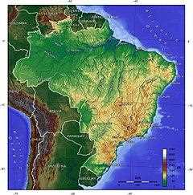
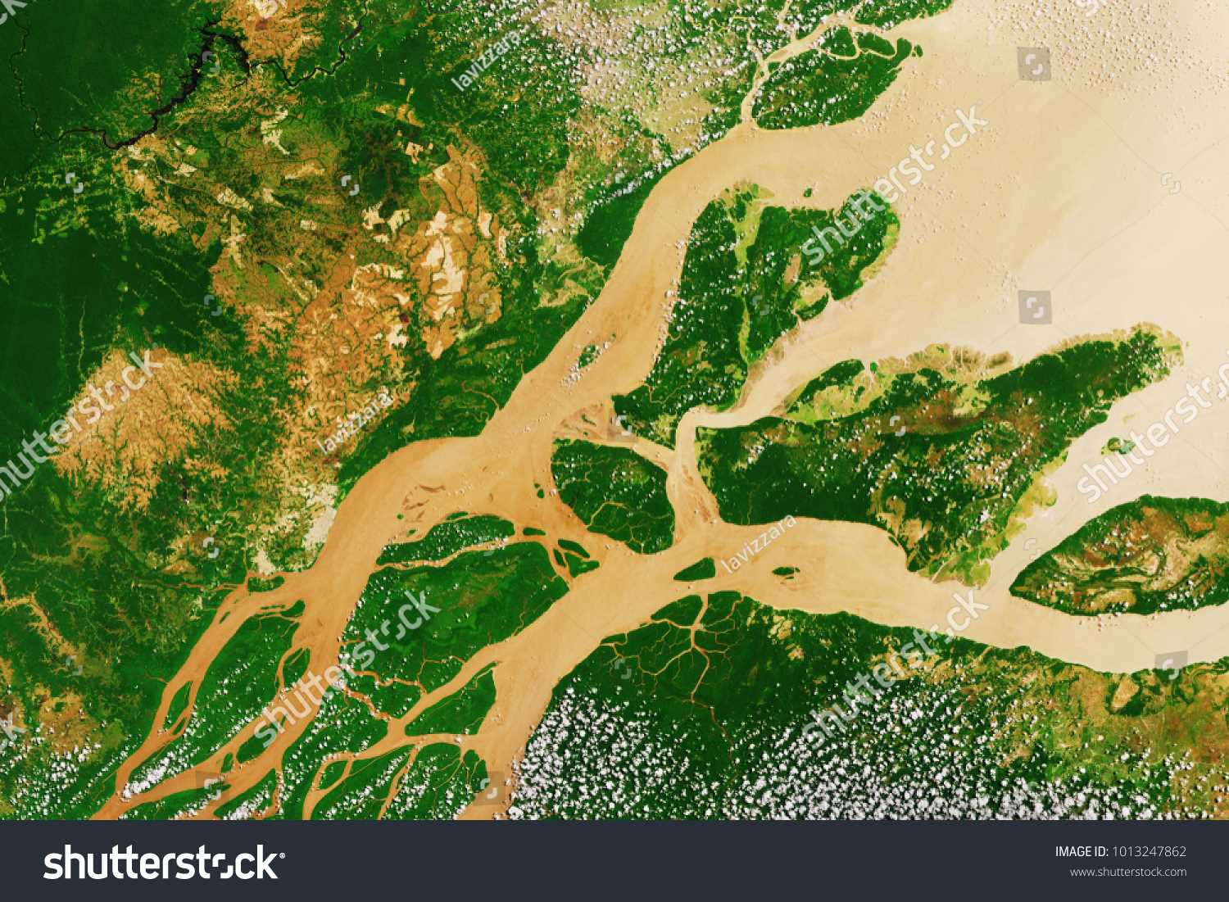
* Nam Mỹ
- Ở giữa là các đồng bằng rộng và bằng phẳng (Ô-ri-nô-cô, A-ma-dôn, La Pla-ta và Pam-pa).
Đồng bằng Amazon: nằm trong khu vực có khí hậu xích đạo và
cận xích đạo nóng ẩm, mưa nhiều nên thảm thực vật rừng mưa
nhiệt đới bao phủ, hệ thực - động vật vô cùng phong phú.
Hình 1. Bản đồ tự nhiên Châu Mĩ
Notes:
+ Đồng bằng A-ma-dôn: nằm trong khu vực có khí hậu xích đạo và cận xích đạo nóng ẩm, mưa nhiều nên thảm thực vật rừng mưa nhiệt đới bao phủ, hệ thực - động vật vô cùng phong phú.
+ Các đồng bằng còn lại có mưa ít nên thảm thực vật chủ yếu là xa van, cây bụi.

Slide 26
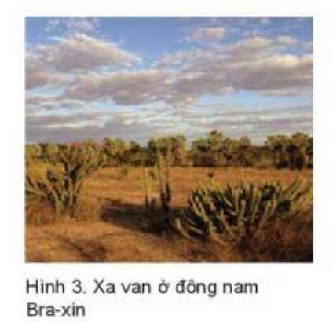
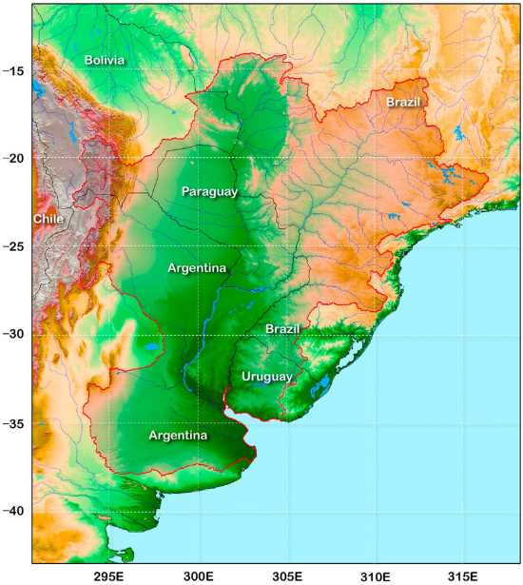
* Nam Mỹ
- Các đồng bằng còn lại có mưa ít nên thảm thực vật chủ yếu là xa van, cây bụi.
Đồng bằng La Pla-ta và Pam-pa
Hình 3. Xavan ở đông nam Bra-xin
Notes:
+ Đồng bằng A-ma-dôn: nằm trong khu vực có khí hậu xích đạo và cận xích đạo nóng ẩm, mưa nhiều nên thảm thực vật rừng mưa nhiệt đới bao phủ, hệ thực - động vật vô cùng phong phú.
+ Các đồng bằng còn lại có mưa ít nên thảm thực vật chủ yếu là xa van, cây bụi.

Slide 27
* Nam Mỹ
Phía tây là miền núi An-đét:
cao trung bình 3 000 – 5 000 m, gồm nhiều dãy núi, xen giữa là các thung lũng và cao nguyên. Thiên nhiên có sự khác biệt rõ rệt giữa sườn đông và sườn tây.
Hình 1. Bản đồ tự nhiên Châu Mĩ

Slide 28
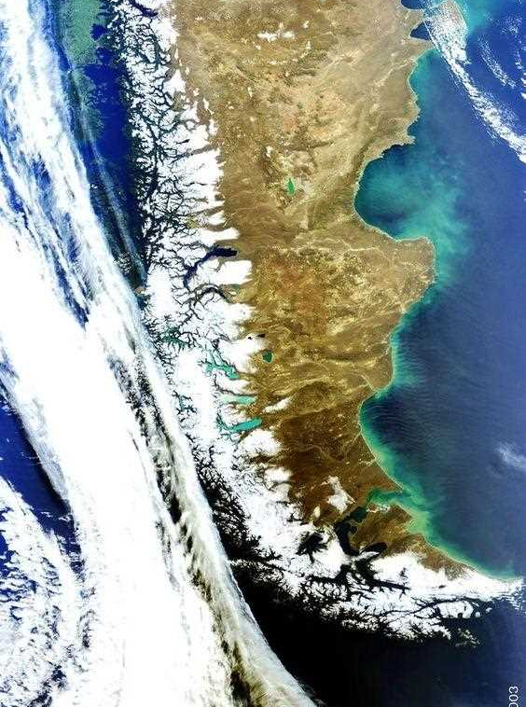
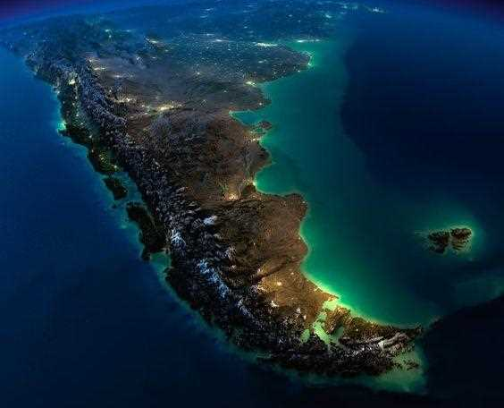
Vùng núi trẻ An-đét

Slide 29
2
Sự phân hóa tự nhiên theo chiều đông - tây
- Trung Mỹ:
+ Phía đông Mê-hi-cô, eo đất Trung Mỹ và các quần đảo có lượng mưa nhiều nên rừng rậm nhiệt đới phát triển.
+ Phía tây ít mưa nên phát triển xavan.
- Lục địa Nam Mỹ:
+ Phía đông là các sơn nguyên, đồi núi thấp xen các thung lũng.
+ Ở giữa là các đồng bằng
+ Phía tây là miền núi trẻ An-đét cao và đồ sộ nhất châu Mỹ
Notes:
Tác giả biên soạn: :Lê Thị Chinh: Zalo: 0982276629. Fb:https://www.facebook.com/ti.gon.566. Nhóm chia sẻ tài liệu:https://www.facebook.com/groups/1448467355535530. Mong nhận được sự phản hồi,góp ý từ quý thầy cô để bộ giáo án được hoàn thiện. Trân trọng!

Slide 30
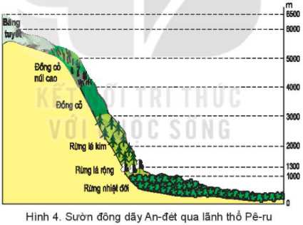
3
Sự phân hóa tự nhiên theo chiều cao
- Các đại thực vật được phân bố theo độ cao như sau:
+ Rừng nhiệt đới: từ 0 - 1000 m.
+ Rừng lá rộng: 1000 - 1300 m.
+ Rừng lá kim: 1300 - 3000 m.
+ Đồng cỏ: 3000 - 4000m
+ Đồng cỏ núi cao: 4000 - 5000m.
+ Băng tuyết vĩnh cửu: 6000 - 6500 m.
Notes:
- Các đai thực vật theo chiều cao của sườn đông đông An-đét qua lãnh thổ Pê-ru: Rừng nhiệt đới, rừng lá rộng, rừng lá kim, đồng cỏ, đồng cỏ núi cao, băng tuyết.

Slide 31
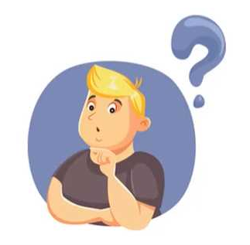
Nguyên nhân :
Lãnh thổ kéo dài theo chiều kinh tuyến
Có dãy núi An đét cao đồ sộ.
Tại sao các môi trường tự nhiên Trung và Nam Mĩ có sự phân hóa từ Bắc – Nam, từ thấp lên cao?
Hình 2. Bản đồ các đới và kiểu khí hậu ở Trung và Nam Mĩ

Slide 32

LUYỆN TẬP
VÀ VẬN DỤNG

Slide 33



THỬ THÁCH CHO EM
Nhiệm vụ: Dựa vào nội dung bài học,em hãy sơ đồ hóa về sự phân hóa tự nhiên theo chiều bắc - nam, đông - tây và theo độ cao của Trung và Nam Mỹ.
Vẽ sơ đồ tư duy
Gợi ý cách làm
Lập sơ đồ
Thời gian nộp bài: 1 tuần
Notes:
Tác giả biên soạn: :Lê Thị Chinh: Zalo: 0982276629. Fb:https://www.facebook.com/ti.gon.566. Nhóm chia sẻ tài liệu:https://www.facebook.com/groups/1448467355535530. Mong nhận được sự phản hồi,góp ý từ quý thầy cô để bộ giáo án được hoàn thiện. Trân trọng!

Slide 34


VẬN DỤNG
Sưu tầm thông tin về kênh đào Pa-na-ma
Sưu tầm thông tin trên Internet, sách báo,...
Cá nhân
Notes:
Tác giả biên soạn: :Lê Thị Chinh: Zalo: 0982276629. Fb:https://www.facebook.com/ti.gon.566. Nhóm chia sẻ tài liệu:https://www.facebook.com/groups/1448467355535530. Mong nhận được sự phản hồi,góp ý từ quý thầy cô để bộ giáo án được hoàn thiện. Trân trọng!

Slide 35

1
Xem lại bài đã học
Dặn dò
2
Về nhà …
3
Chuẩn bị bài ……..
Notes:
Hoàn thành bài nào GV linh động viết vào nhé

Slide 36

Notes:
Tác giả biên soạn: :Lê Thị Chinh: Zalo: 0982276629. Fb:https://www.facebook.com/ti.gon.566. Nhóm chia sẻ tài liệu:https://www.facebook.com/groups/1448467355535530. Mong nhận được sự phản hồi,góp ý từ quý thầy cô để bộ giáo án được hoàn thiện. Trân trọng!

Slide 37
